Slide 1

1.1 放大镜
教科版 六年级上册

Slide 2

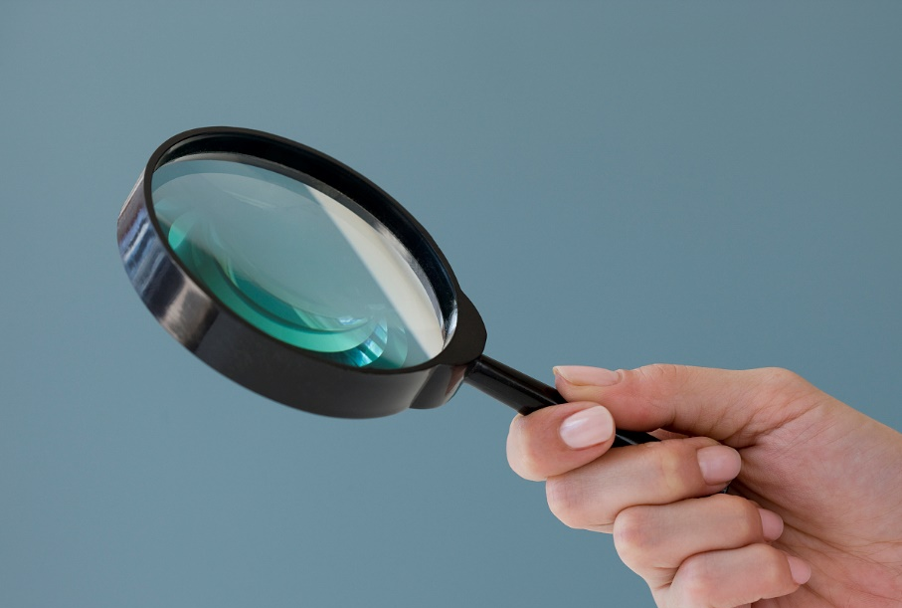

聚 焦
放大镜
哪些场合需要用到放大镜？

Slide 3
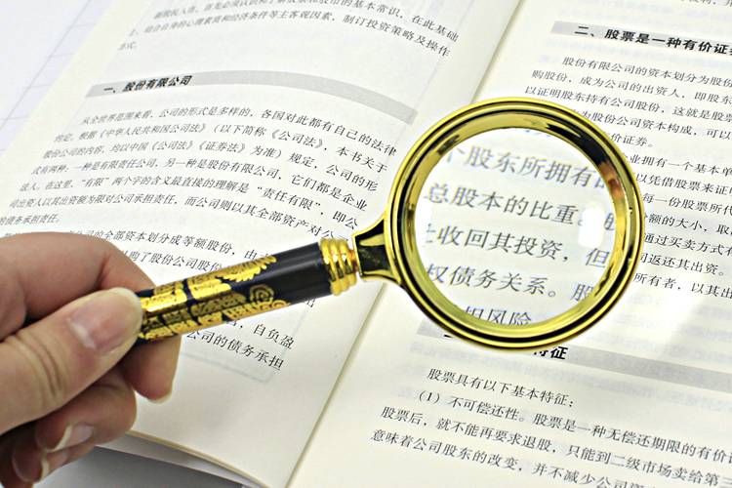
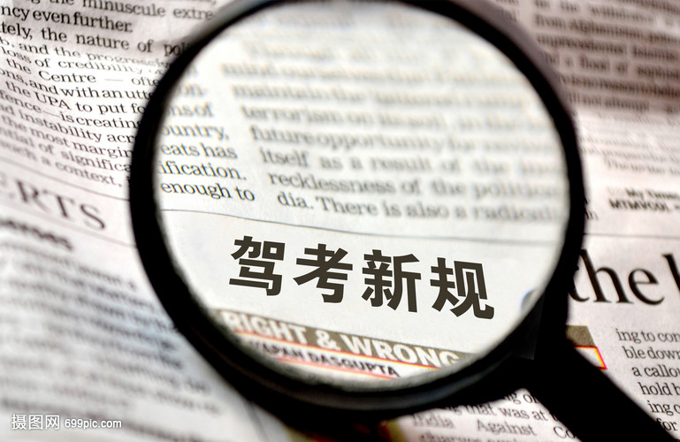
老人看书、读报

Slide 4

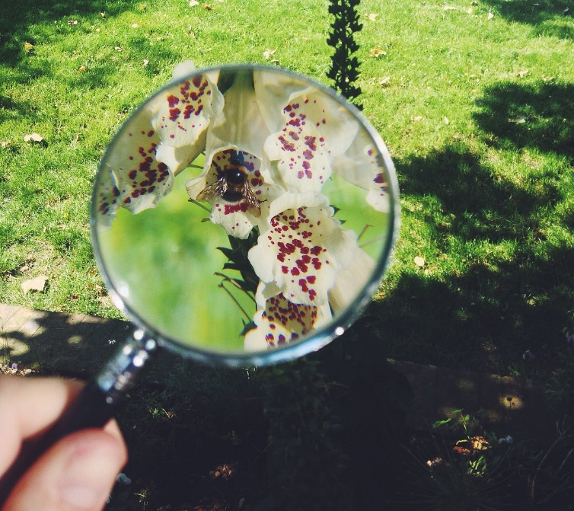
观察植物的花、种子、病虫害等

Slide 5
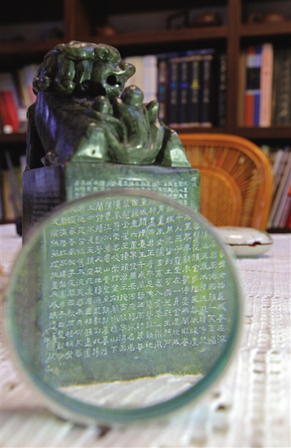
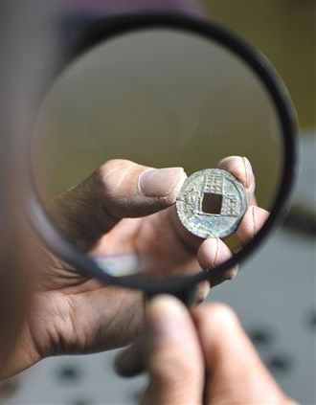
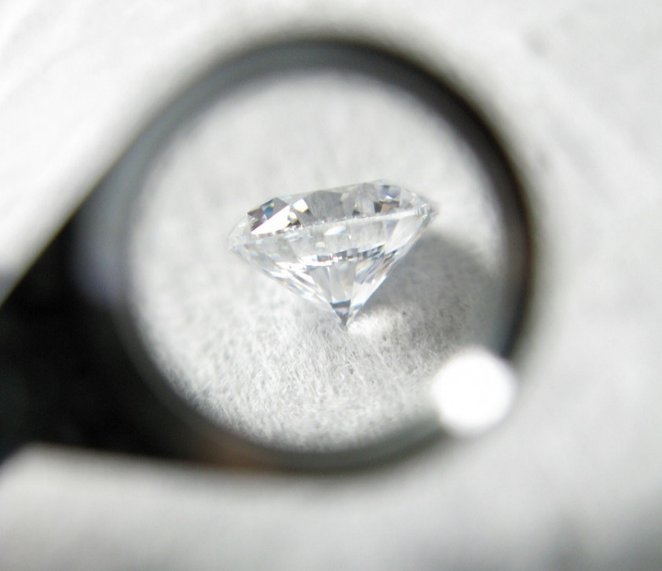
研究文物、检验玉石珠宝

Slide 6


公安人员观察证物和指纹

Slide 7

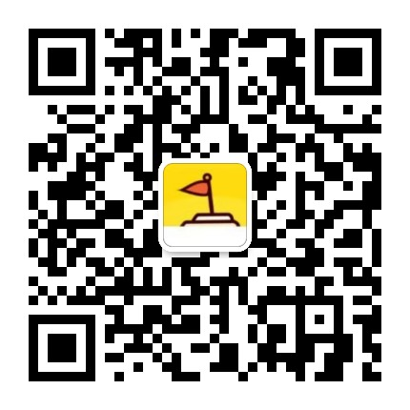
原微信已满，
向日葵教学将启用新微信
全国各地各学科课件、教案、学案、习题、试题、教学视频、公开课、优质课。
请提前加微信，下学期更精彩...

Slide 8
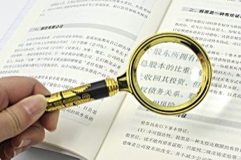





放大镜为什么可以放大物体的图像？这和它的结构有什么关系呢？

Slide 9
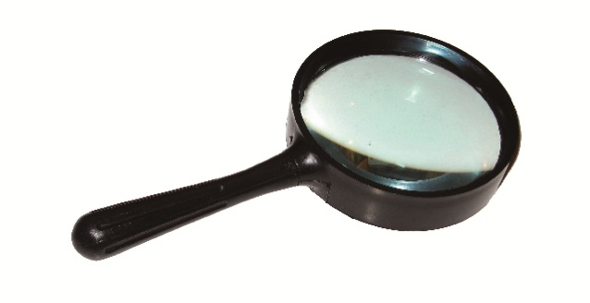
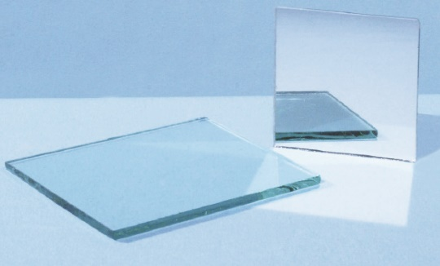
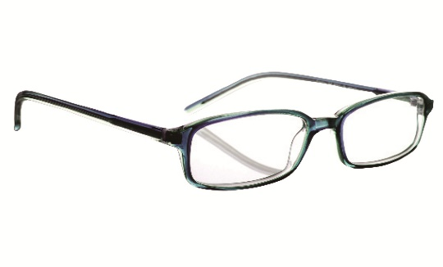
探 索
探索一：比较不同的镜片
观察比较放大镜镜片、玻璃片、近视眼镜的镜片
放大镜
玻璃片
近视眼镜

Slide 10
活动内容
（1）分别用三种镜片观察大小相同的文字、指纹或皮肤上的毛孔，看看哪种镜片能把物体的图像放大。
（2）观察每种镜片的结构特点，将能放大物体图像的镜片与其他镜片进行比较，找寻它们的相同点和不同点。
观察时可以从侧面观察。
放大镜
玻璃片
近视眼镜

Slide 11
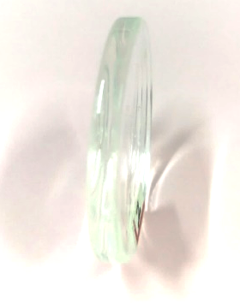
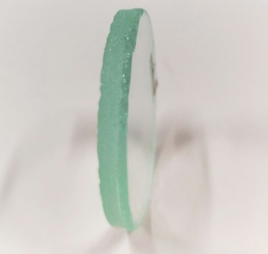
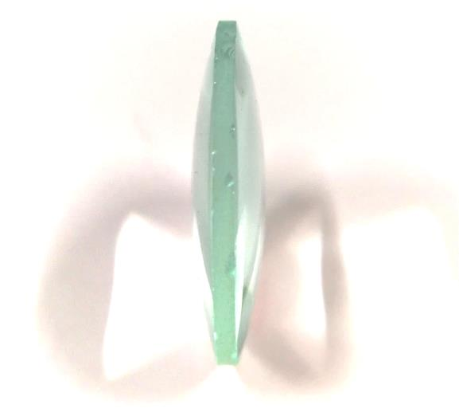
活动记录
 | 相同点 | 不同点
 |  | 厚度变化 | 观察到的物体图像
放大镜的镜片
玻璃片
近视眼镜的镜片
都是透明镜片；都是玻璃制成的
中央厚、边缘薄
变大
厚薄均匀
大小不变
中央薄、边缘厚
变小
放大镜
玻璃片
近视眼镜

Slide 12

小结
我们把这种中央厚、边缘薄的透明镜片叫凸透镜，这种镜片能把图像放大，可用于制作放大镜。

Slide 13
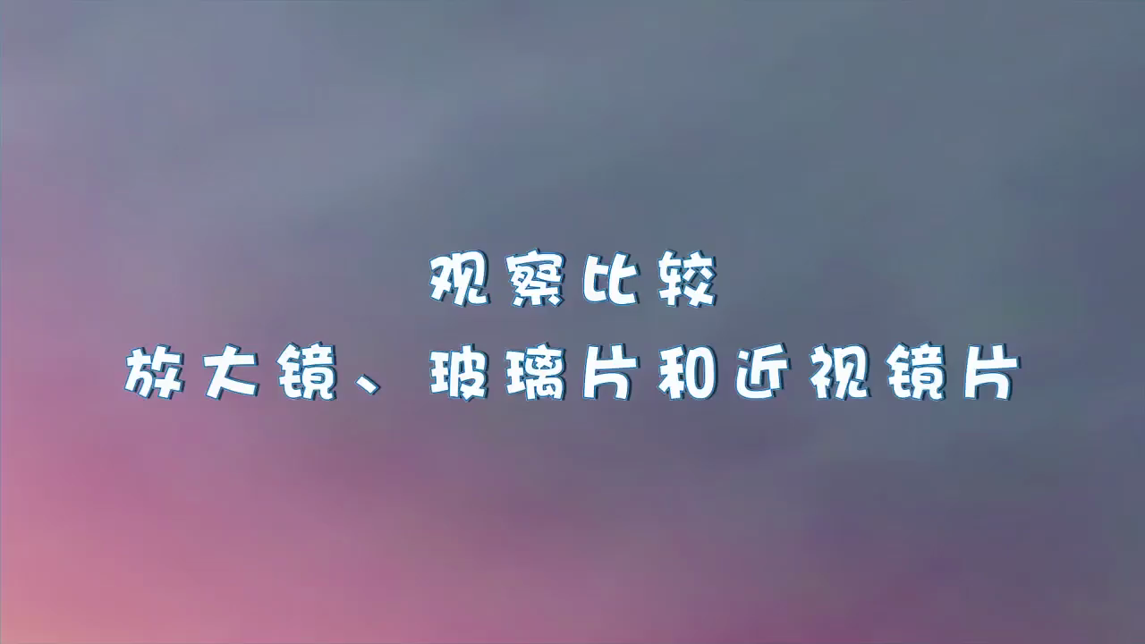
观察比较：放大镜、玻璃片和近视镜片
观
看
视
频

Slide 14
通过不同的放大镜，观察到的现象一样吗？

Slide 15
探索二：影响镜片放大倍数的因素
活动记录
 | 放大___倍 | 放大___倍 | 放大___倍
镜片侧面特点 （用简图表示）
10
20
30

Slide 16
放大镜不同放大倍数的镜片有什么不同？镜片的放大倍数与什么有关？
 | 放大___倍 | 放大___倍 | 放大___倍
镜片侧面特点 （用简图表示）
10
20
30
放大镜不同放大倍数的镜片的凸度(中央凸起程度)不同。

Slide 17
放大镜的放大倍数与镜片的凸度有什么关系?
 | 放大___倍 | 放大___倍 | 放大___倍
镜片侧面特点 （用简图表示）
10
20
30
凸度越大，放大镜的放大倍数越大。

Slide 18
小结
放大镜的镜片是凸透镜,
凸透镜的结构特点是：中央厚、边缘薄、透明，
凸透镜的功能特点是：凸度越大，放大倍数越大。

Slide 19
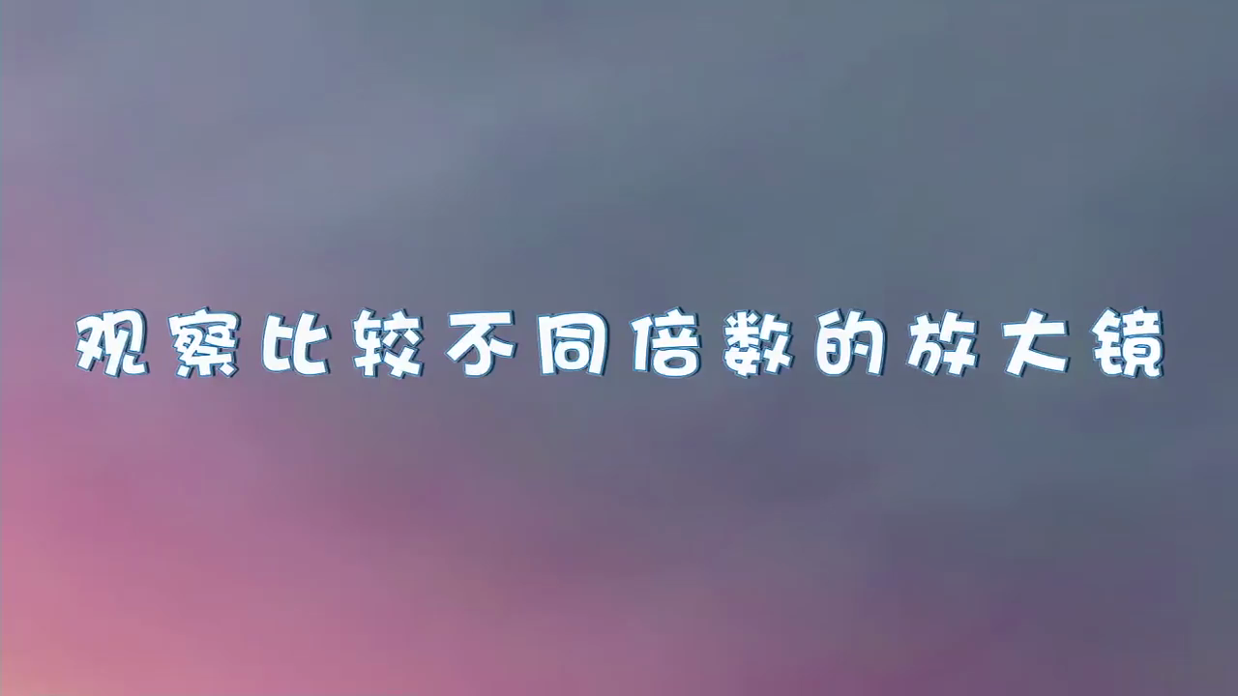
观察不同倍数的放大镜
观
看
视
频

Slide 20
研 讨
1.放大镜的镜片有什么特点？
放大镜的镜片的特点是透明，中央厚、边缘薄。因此，放大镜又叫凸透镜。

Slide 21
2.不同放大倍数的镜片有什么不同？
不同放大倍数的放大镜，放大倍数越高，镜片的中央越厚、边缘越薄，也就是镜片的凸度越大。

Slide 22
3.镜片的放大倍数跟什么有关？
镜片的放大倍数跟放大镜的凸度有关，凸度越大，放大的倍数越大。

Slide 23
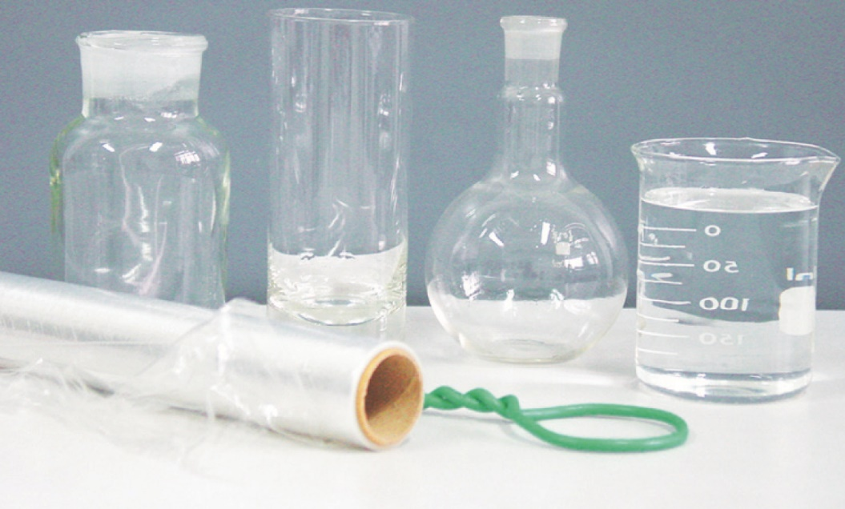
拓 展
明白了放大镜镜片的特点，就让我们一起来动手制作放大镜吧!
玻璃杯
烧瓶
实验器材
广口瓶
烧杯
水
铁丝
保鲜膜

Slide 24
实验步骤
选择自己需要的实验器材，小组讨论制作放大镜的方法。

Slide 25
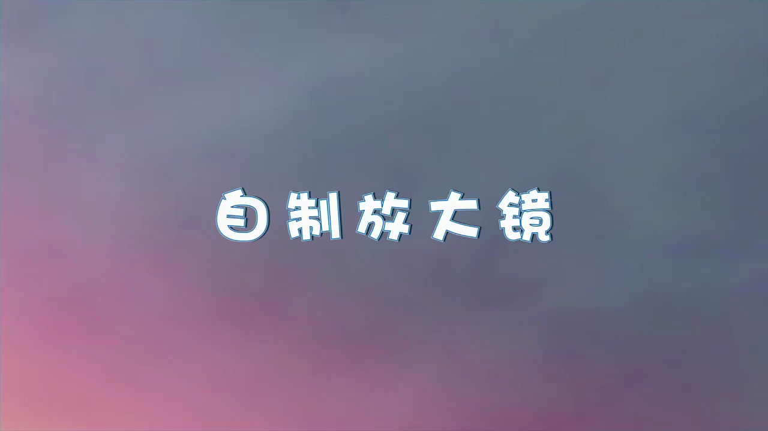
自制放大镜
观
看
视
频

Slide 26
实验记录
我选择的材料
我制作的放大镜 （用简图表示）

Slide 27


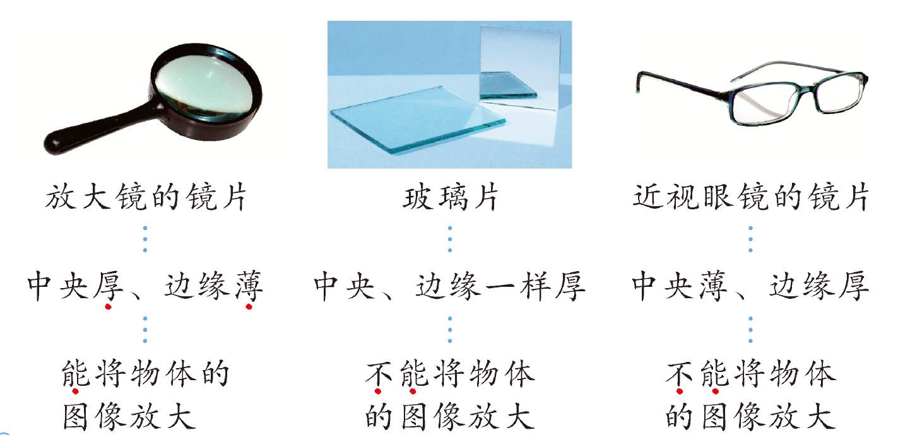
课堂小结

Slide 28
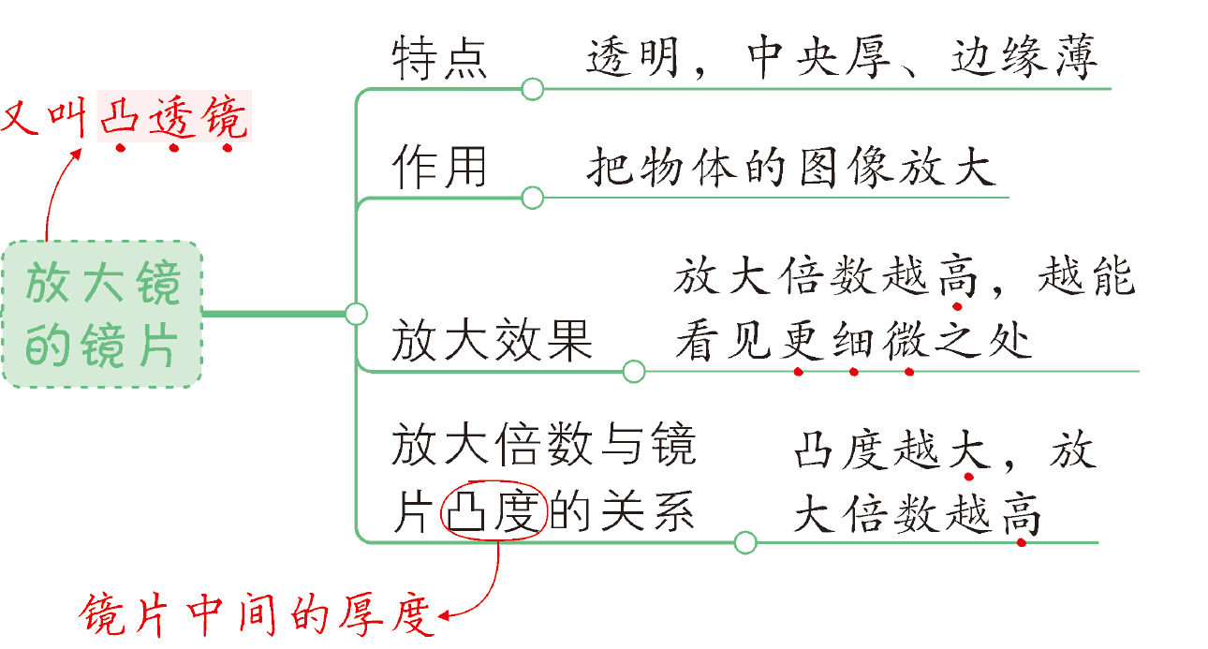
课堂小结

Slide 29
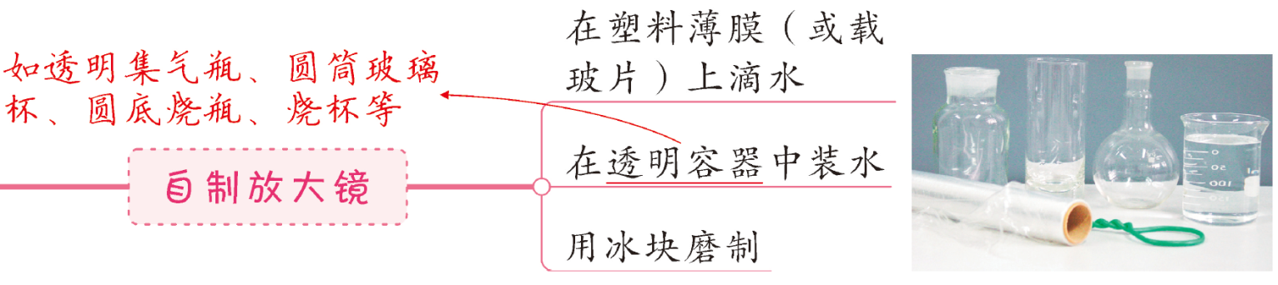
课堂小结

Slide 30
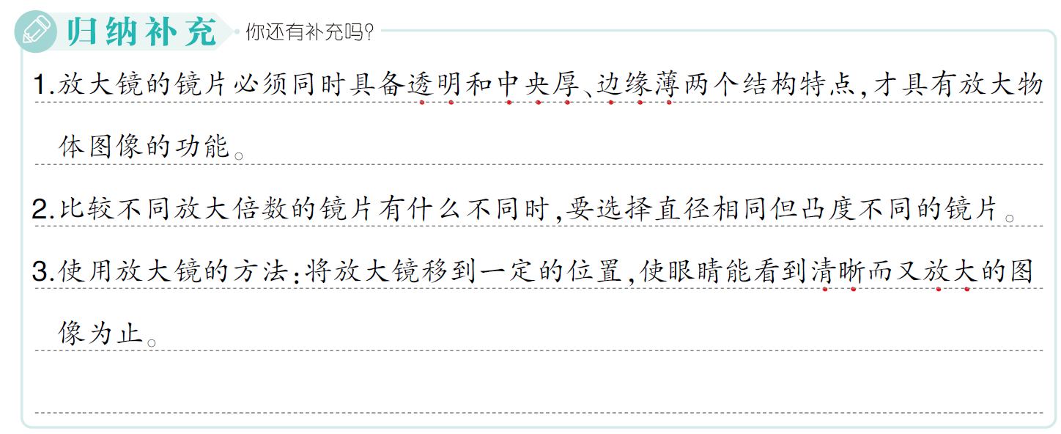

Slide 31
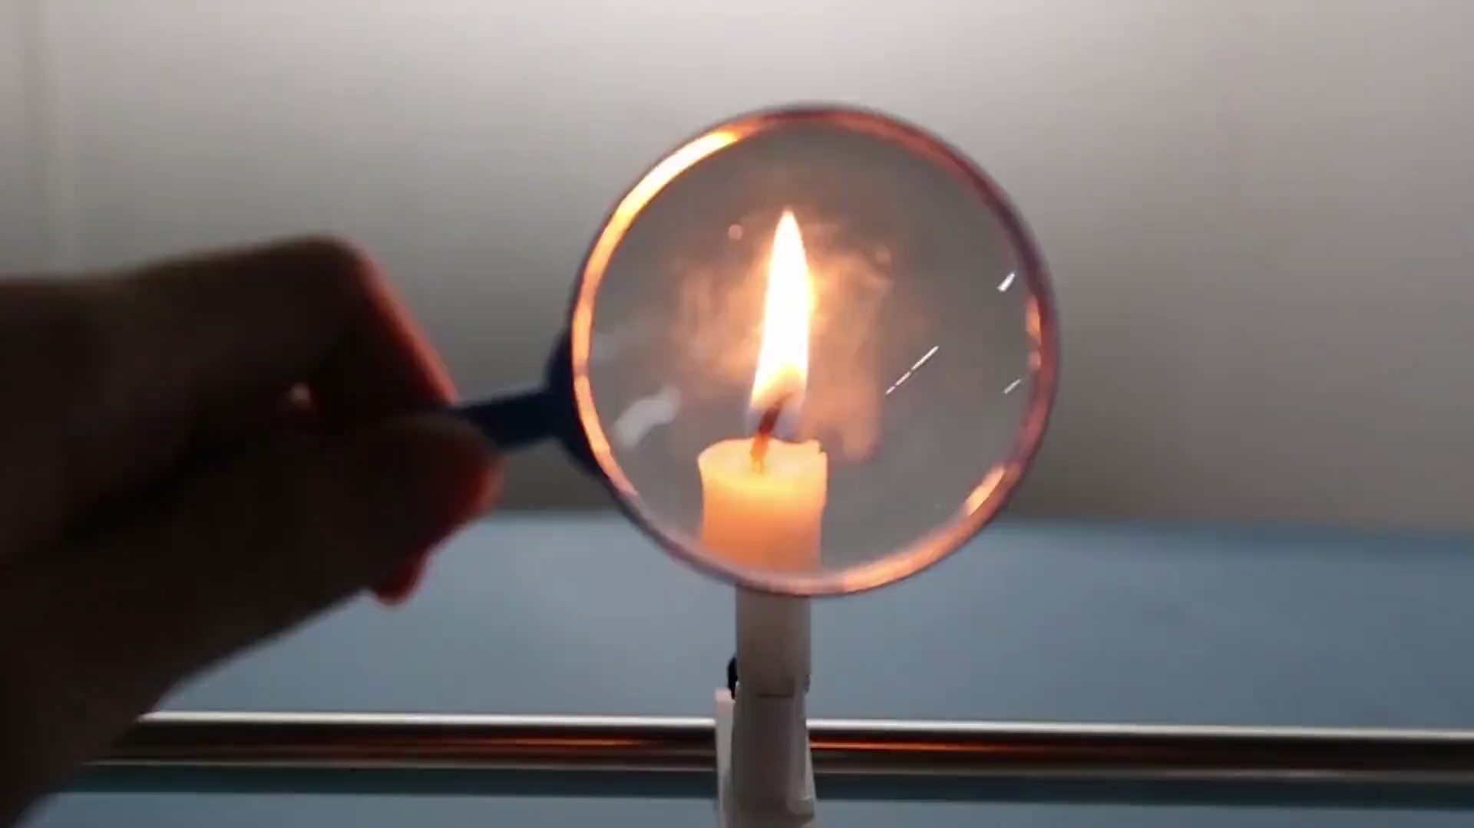
凸透镜的成像规律
观
看
视
频

Slide 32
课后作业
二、判断题。
1.放大镜镜片的特点是透明和中央厚、边缘薄。凡是和放大镜镜片具有同样特点的物品，都具有放大功能。 （ ）
2. [易错题]放大镜的镜面越大，放大的倍数一定越高。 （ ）
3. 圆柱形或球形的透明器皿装上水也具有放大功能。 （ ）
4. 使用放大镜时，可以让物体和眼睛间的距离不变，手持放大镜在物体和眼睛之间来回移动，直至出现放大而清晰的像。 （ ）
5. 用放大镜看报纸时，我们看到的字变得很大，字数也变多了。 （ ）
√
×
√
√
×

